Slide 1
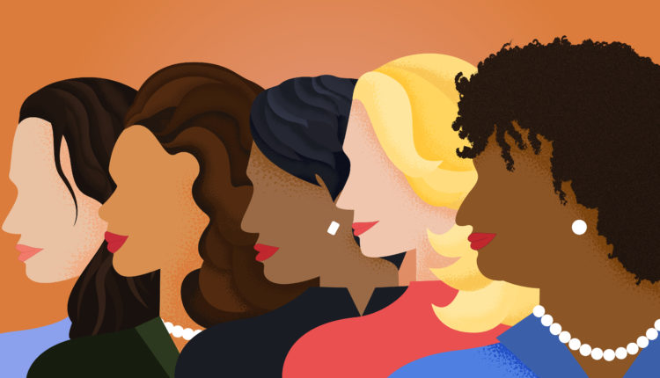
Dia da Mulher
Feito por: Maria Martins, Madalena Álvares, Pedro Gomes, Pedro Mendes

Slide 2
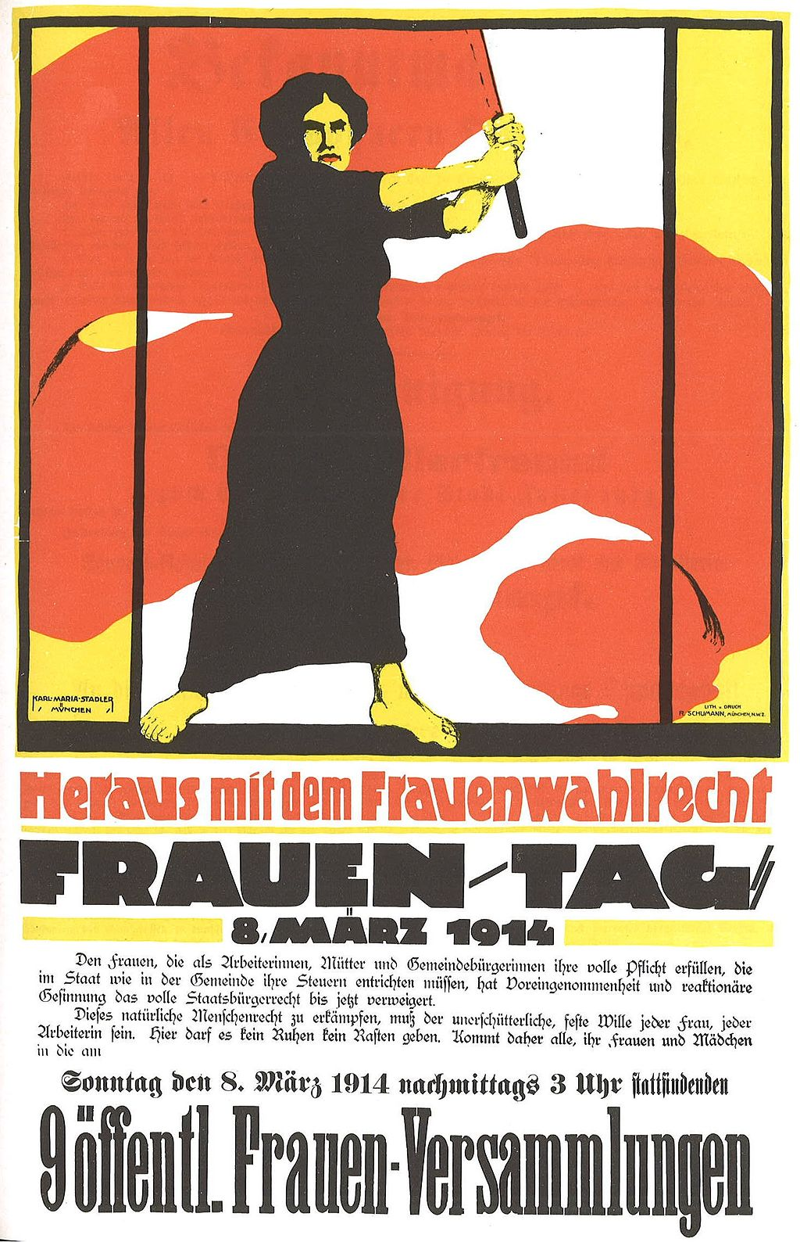
Dia da Mulher
O Dia Internacional da Mulher é um dia global celebrado anualmente em 8 de março para comemorar as conquistas culturais, políticas e socioeconómicas das mulheres. É também um ponto focal no movimento dos direitos da mulher, chamando a atenção para questões como a igualdade de género, direitos reprodutivos, violência e abuso contra as mulheres, lutas sociais, políticas e económicas das mulheres.

Slide 3
No que diz respeito a Portugal, na prática, ainda estamos longe de alcançar a igualdade.
Apesar das mulheres serem iguais aos homens perante a lei portuguesa, as estatísticas mostram que, em 2017, as mulheres receberam menos 14,8% que os homens. E, em termos de violência, os números não são muito animadores: em 2019, um total de 28 mulheres (num universo de 35, quando contabilizando crianças e homens) morreram em contexto de violência doméstica — uma média de mais de 2 mulheres por mês.

Slide 4
Porque é que ainda se comemora este dia?
Apesar de todos os avanços relativos aos direitos das mulheres, nenhum país atingiu a igualdade plena entre homens e mulheres.
A mudança efetiva tem-se mostrado difícil e lenta para a maior parte das mulheres e raparigas do mundo. Muitos têm sido os obstáculos que permanecem inalterados na lei e na cultura de muitos países. As mulheres continuam a ser desvalorizadas, algo que se traduz, entre outras coisas, nos seus salários: de acordo com a ONU Mulheres, atualmente, as mulheres continuam a ganhar menos 23% que os homens. Mais graves ainda são os números relativos à violência sexual contra as mulheres: 1 em cada 3 mulheres já sofreu algum tipo de violência física ou sexual; e mais de 200 milhões de mulheres e raparigas foram vítimas de mutilação genital.
É ainda preocupante apercebermo-nos de que, todos os anos, 12 milhões de raparigas são forçadas a casar-se antes dos 18 anos— o que significa 23 raparigas por minuto, uma a cada 3 segundos.

Slide 5
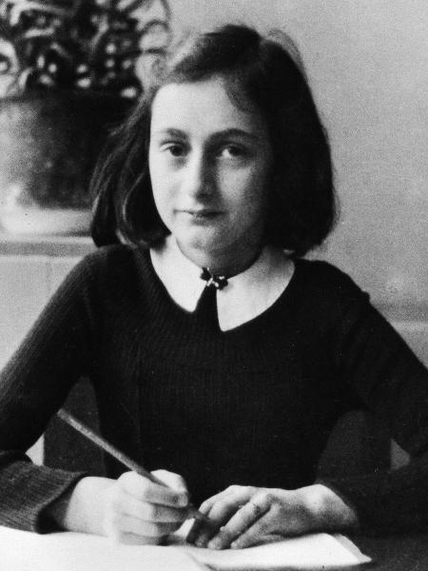
Anne Frank
Quando se fala em mulheres fortes na Segunda Guerra Mundial, geralmente Anne Frank é lembrada.
A judia foi uma das milhares de vítimas do nazismo e morreu aos 15 anos em Bergen-Belsen, um campo de concentração na Alemanha.
A sua história ficou conhecida pois a mesma manteve um diário desde os 13 anos. Nele contava o seu dia-a-dia, relatando sentimentos e a convivência com oito pessoas em um esconderijo.
Das pessoas escondidas, a única que sobreviveu foi o seu pai, Otto Frank. Ele encontrou os escritos da filha e publicou o livro O diário de Anne Frank em 1947, um dos mais verdadeiros e emocionantes testemunhos do período.

Slide 6
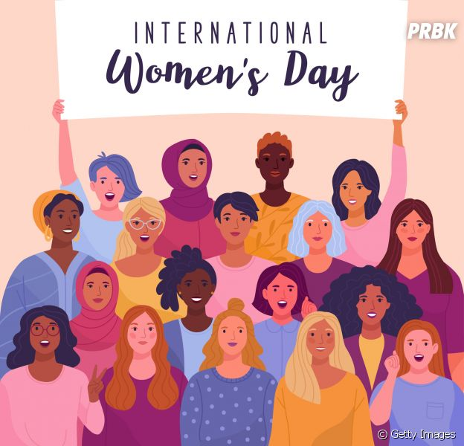
Fim

